Slide 1


DeepScan
딥페이크 이미지 검증과 대응을 하나의 서비스 흐름으로 연결한 웹 플랫폼
프로젝트 발표회 | 이사급 보고용
DeepScan 프로젝트 발표
01
Notes:
오프닝은 기능 나열보다 서비스가 해결하는 업무 리스크를 먼저 말합니다.
[Sources]
src/main/webapp/resources/image/logo.png
src/main/webapp/resources/image/기술동향.png

Slide 2
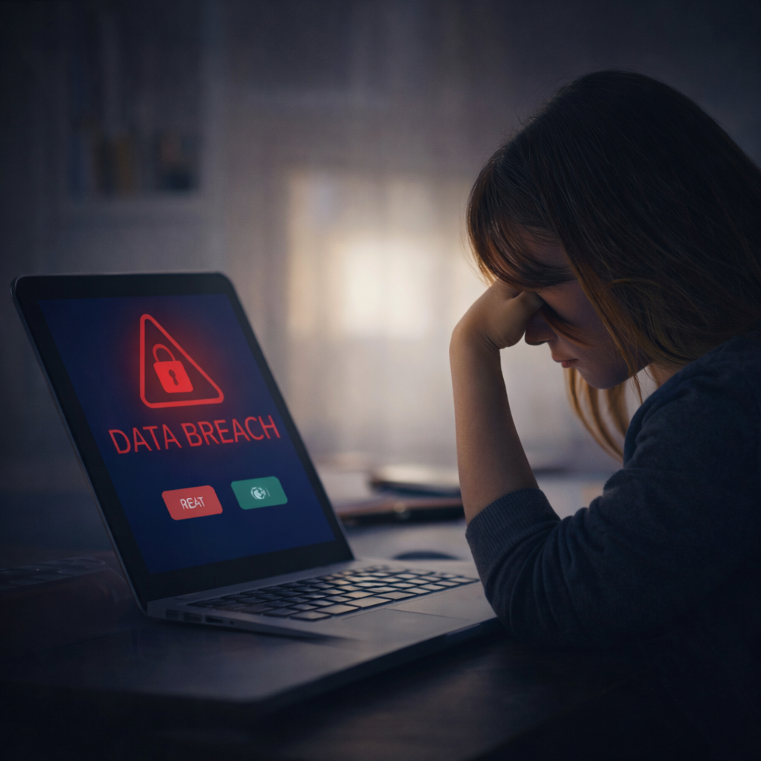
문제 정의
딥페이크 리스크는 탐지보다 대응 흐름이 더 중요합니다
현장의 어려움
이미지 진위 확인 요청이 발생해도 결과를 저장하고 다시 설명할 체계가 부족합니다.
탐지 결과가 점수로만 끝나면 비전문 사용자는 다음 행동을 결정하기 어렵습니다.
최신 사례와 예방 정보를 함께 제공하지 않으면 서비스 사용 맥락이 약해집니다.
DeepScan의 초점은 단발성 판별이 아니라 검증 기록, 근거 시각화, 정보 공유까지 이어지는 대응 체계입니다.
DeepScan 프로젝트 발표
02
Notes:
문제 제기는 탐지 모델 자체보다 사용자/조직이 결과를 어떻게 활용하는지에 맞춥니다.
[Sources]
src/main/webapp/resources/image/피해사례.png
src/main/java/kopo/poly/service/impl/VerifyService.java
src/main/java/kopo/poly/service/impl/VerificationAnalysisBuilder.java

Slide 3
솔루션 개요
서비스는 검증, 설명, 학습, 공유를 한 흐름으로 묶었습니다
검증
설명
학습
공유
이미지 업로드 및 AI 검증
히트맵/의심 영역 기반 설명
뉴스/FAQ로 위험 맥락 제공
커뮤니티와 이력으로 후속 대응
핵심 메시지
DeepScan은 탐지 API를 화면에 붙인 프로젝트가 아니라, 사용자가 결과를 이해하고 기록하며 재확인할 수 있게 만든 서비스형 웹 애플리케이션입니다.
DeepScan 프로젝트 발표
03
Notes:
여기서는 프로젝트 범위를 한 문장으로 정의합니다. 임원 관점의 평가 기준은 구현 범위와 사용 흐름의 완성도입니다.
[Sources]
src/main/java/kopo/poly/controller/VerifyController.java
src/main/java/kopo/poly/controller/api/VerificationApiController.java
src/main/java/kopo/poly/service/impl/CommunityService.java
src/main/java/kopo/poly/service/impl/NewsService.java

Slide 4
사용자 여정
사용자는 업로드부터 이력 확인까지 끊기지 않게 이동합니다
1. 업로드
2. 분석
3. 결과
4. 기록
이미지 파일 검증과 분석 요청 생성
Reality Defender 또는 IMD 클라이언트 호출
점수, 판정, 설명, 히트맵 표시
상세 조회, 이력 관리, 삭제 API 제공
사용자 가치는 ‘AI가 판별했다’가 아니라 ‘왜 그렇게 판단했는지 보고, 나중에 다시 확인할 수 있다’는 점입니다.
DeepScan 프로젝트 발표
04
Notes:
프로세스 설명은 업로드-분석-결과-기록으로 단순화해서 말합니다.
[Sources]
src/main/java/kopo/poly/controller/UploadController.java
src/main/java/kopo/poly/controller/VerifyController.java
src/main/java/kopo/poly/service/impl/VerifyService.java
src/main/resources/mapper/VerifyMapper.xml

Slide 5
구현 구조
아키텍처는 외부 AI와 로컬 분석을 교체 가능한 계층으로 분리했습니다
JSP 화면
Spring Boot
AI Adapter
업로드, 결과, 이력, 뉴스, 커뮤니티
Controller / Service / DTO / MyBatis
Reality Defender, IMD, Dummy 모드
Data Layer
MariaDB, MongoDB, S3 또는 로컬 파일 저장소
운영 관점의 장점
분석기는 설정으로 교체할 수 있어 외부 API 장애나 비용 조건 변화에 대응 가능합니다.
파일 저장은 local/S3를 분기하고, 배포는 EC2/RDS와 Docker 기반 IMD 서비스까지 문서화했습니다.
DeepScan 프로젝트 발표
05
Notes:
아키텍처 슬라이드는 기술명보다 ‘교체 가능성’과 ‘배포 가능성’을 강조합니다.
[Sources]
build.gradle
src/main/resources/application.properties
src/main/java/kopo/poly/service/IDeepfakeClient.java
src/main/java/kopo/poly/service/impl/RealityDefenderClient.java
src/main/java/kopo/poly/service/impl/ImdDeepfakeClient.java
src/main/java/kopo/poly/service/impl/S3ObjectStorageService.java

Slide 6
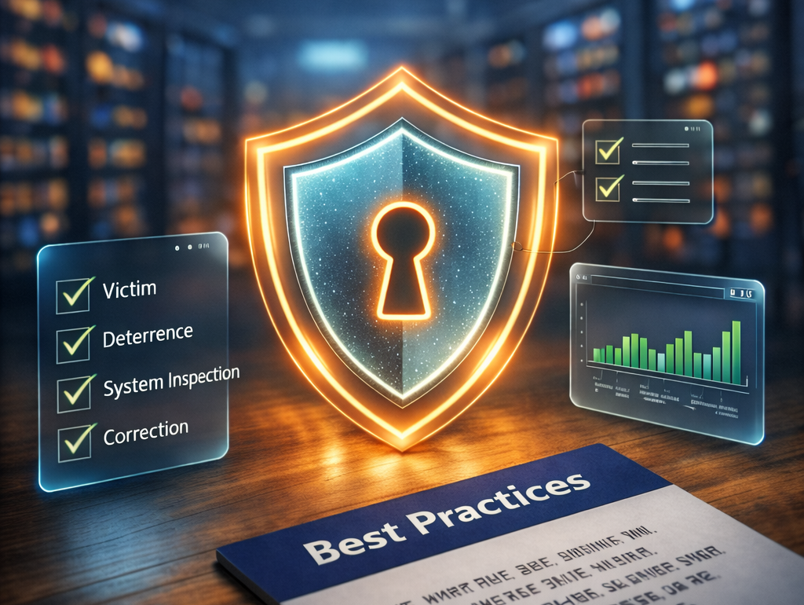
분석 결과 UX
탐지 결과는 점수와 위치 근거를 함께 보여주도록 설계했습니다
판정 구조
REAL / SUSPICIOUS / FAKE / NOT_APPLICABLE 상태로 정규화
0~1 또는 0~100 점수를 화면용 위험 점수로 변환
얼굴이 작거나 없는 이미지는 분석 불가로 분리
이 설계는 ‘모델 결과를 그대로 노출’하는 대신 사용자가 이해할 수 있는 판정 언어와 후속 권고로 바꾸는 데 초점을 둡니다.
DeepScan 프로젝트 발표
06
Notes:
분석 결과는 상태 정규화, 점수 정규화, 히트맵/영역 설명으로 구성됩니다.
[Sources]
src/main/java/kopo/poly/service/impl/RealityDefenderClient.java
src/main/java/kopo/poly/service/impl/ImdHeatmapClient.java
src/main/java/kopo/poly/service/impl/VerificationAnalysisBuilder.java
src/main/webapp/resources/image/대응방법.png

Slide 7
운영 신뢰성
서비스 신뢰성은 인증, 권한, 저장소, 출처 검증으로 보강했습니다
계정 보호
접근 제어
BCrypt 저장, 레거시 SHA-256 마이그레이션, 이메일 인증
세션 기반 본인 검증 기록 조회와 삭제 제한
요청 보호
저장소 선택
상태 변경 요청에 Origin/Referer 검증 적용
로컬 업로드 또는 S3 공개 URL 방식 분리
DeepScan 프로젝트 발표
07
Notes:
임원 보고에서는 보안 구현을 깊게 파지 말고 ‘개인정보/기록/외부 요청을 어떻게 보호했는지’로 정리합니다.
[Sources]
src/main/java/kopo/poly/service/impl/AuthService.java
src/main/java/kopo/poly/controller/api/VerificationApiController.java
src/main/java/kopo/poly/config/OriginProtectionFilter.java
src/main/java/kopo/poly/service/impl/S3ObjectStorageService.java

Slide 8


확장 기능
부가 기능은 탐지 이후의 학습과 대응 지속성을 만듭니다
뉴스
Naver News API 기반 검색, 중복 제거, MongoDB 캐시로 최신 위험 사례를 제공합니다.
커뮤니티
게시글, 댓글, 좋아요 기능으로 사용자 간 사례 공유와 토론 흐름을 지원합니다.
DeepScan 프로젝트 발표
08
Notes:
탐지 기능만 있으면 일회성 도구로 보일 수 있습니다. 뉴스와 커뮤니티는 서비스 지속 사용 이유로 설명합니다.
[Sources]
src/main/java/kopo/poly/service/impl/NewsService.java
src/main/java/kopo/poly/service/impl/CommunityService.java
src/main/webapp/resources/image/범죄사례.png
src/main/webapp/resources/image/법률규제.png

Slide 9
결론 및 제안
다음 단계는 모델 품질 검증과 운영 자동화입니다
MVP 완성
배포 문서화
품질/로그/권한
현 상태
운영 준비
고도화 방향
결론
DeepScan은 딥페이크 위험을 ‘탐지 결과’에서 끝내지 않고, 사용자가 이해하고 기록하고 공유할 수 있는 서비스 흐름으로 확장했습니다.
DeepScan 프로젝트 발표
09
Notes:
마무리는 이미 구현된 범위와 다음 고도화 과제를 분리해서 말합니다.
[Sources]
deploy/aws-deploy-guide.md
deploy/imd-docker-ghcr-guide.md
docker-compose.imd.yml
deploy/docker-compose.imd.prod.yml

